Slide 1
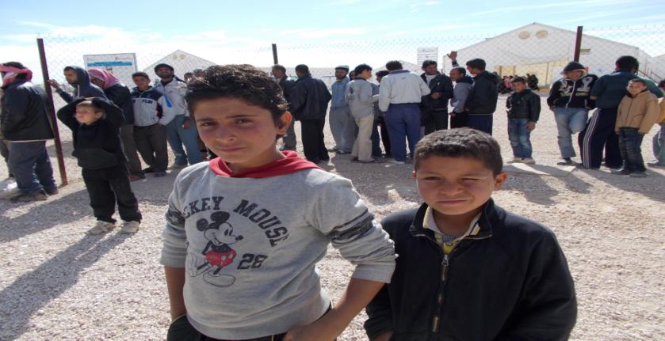
MISI BANTUAN KEMANUSIAAN
AKSI CEPAT TANGGAP – CARE FOR HUMANITY
UNTUK PENGUNGSI SURIAH DI YORDANIA
YORDANIA, 18 JANUARI – 1 FEBRUARI 2013

Slide 2
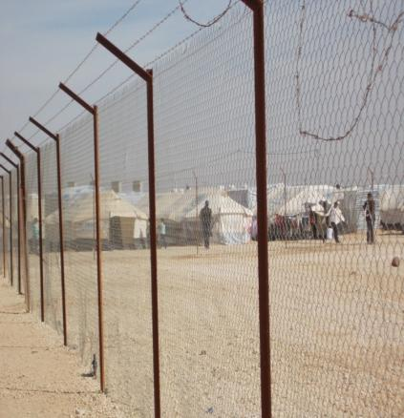
TRAGEDI KEMANUSIAAN SURIAH
Korban Meninggal 70 ribu orang
Pengungsi Suriah di Berbagai Negara :
  Yordania : 342 ribu
  Iraq : 80 ribu
  Lebanon : 230 ribu
  Afrika Utara : 20 ribu
  - Turki : 170 ribu
  ( Hampir 1 juta Pengungsi )
Sebagian Besar tinggal di Tenda2 Pengungsian, sebagian sebagai Urban Refugees
Permasalahan : Pangan, Sandang,Papan,Pekerjaan,Kesehatan, Pendidikan, Sosial, Kejiwaan, dsb

Slide 3
BAGAIMANA PENGUNGSI SURIAH
DATANG KE YORDANIA

Slide 4
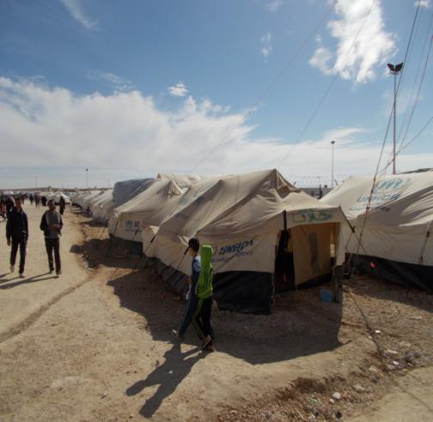
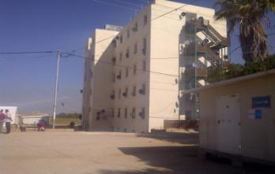
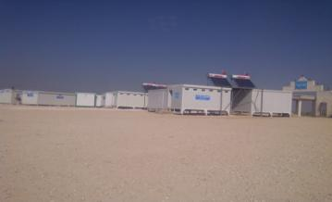
KAMP PENGUNGSI DI YORDANIA
Cyber City – Ar-Ramtha: 500 orang
Kamp Zaatari - Mafraq : 77 ribu Orang
King Abdullah Park –Ar-Ramtha: 1000 orang

Slide 5
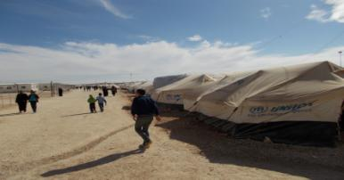
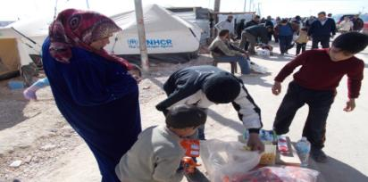
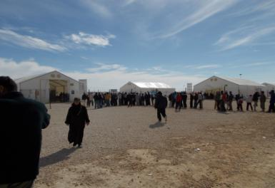
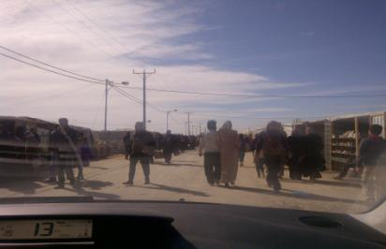
ZAATARI CAMP - MAFRAQ
Sebagian besar hidup di Tenda2
Aktivitas Berdagang – Syria = Syam
Antri Pangan
Suasana Padat di Zaatari Camp

Slide 6
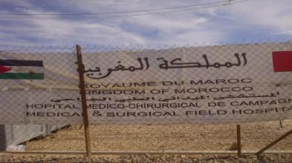
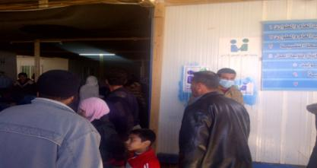
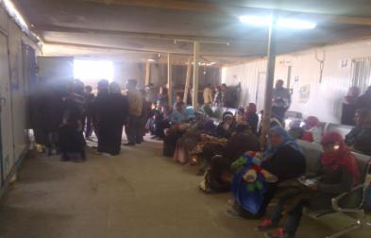
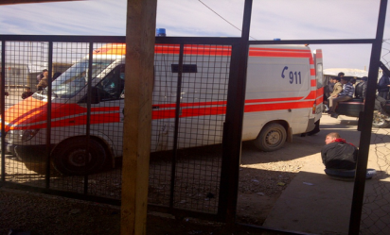
KLINIK KESEHATAN DI ZAATARI CAMP
Beberapa Klinik di Zaatari
Klinik JHAS – UNHCR, 600 pasien/day
Pasien Kebanyakan Ibu2 & Anak2
Ambulance 24 Jam bersiaga

Slide 7
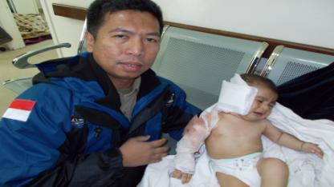
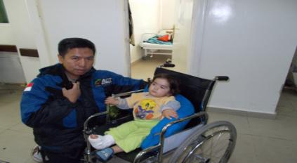
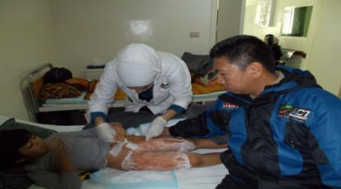
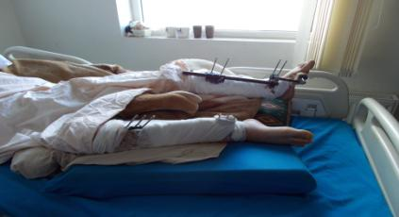
AL DULAYL HOSPITAL-MAFRAQ
Seorang Bayi yang Luka Bakar
Luka di Raga, juga Luka di Jiwa
Anak Syria yang terluka
Kaki pengungsi yang cacat

Slide 8
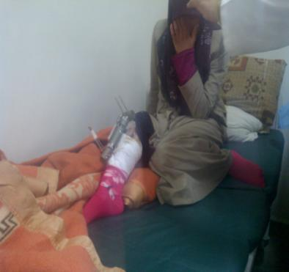
KONDISI RUMAH SAKIT
Rumah Sakit merawat 80 pasien Inap
Rumah Sakit menangani Pasien bayi hingga orang tua, laki-laki dan perempuan
Rumah Sakit setiap hari menangani operasi besar pengungsi Suriah yang terluka
Peralatan cukup lengkap, Bila tidak memadai akan merujuk pada rumah sakit pemerintah
Rumah Sakit di kelola oleh JHAS

Slide 9
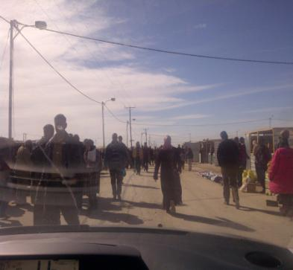
KONDISI PENGUNGSI SURIAH
Pengungsi banyak menderita luka parah
Pengungsi banyak menderita keluhan kesehatan
Pengungsi mendapatkan kupon senilai 26 JD (Rp 350 ribu/orang/bulan) untuk membeli keperluannya.
Tenda pengungsi terus didirikan (Rata2 : 3000 pengungsi per hari )
Kondisi Pendidikan mendapatkan perhatian dari Pemerintah, namun masih kurang
Pengungsi di King Abdullah Park cukup terjamin

Slide 10
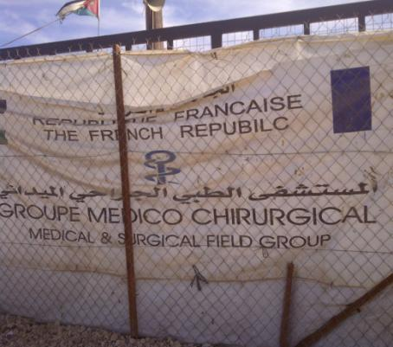
ANALISA KONDISI NEGARA SURIAH
Perang melibatkan berbagai pihak Luar (AS dan sekutunya serta Rusia dan sekutunya)
Perang akan terjadi dalam waktu yang lama (sekarang sudah 22 bulan)
Perang di Suriah bisa memicu perang yang lebih besar
Pengungsi Suriah akan semakin banyak masuk ke negeri2 tetangganya
Pengungsi akan tinggal di pengungsian dalam waktu yang lama
Bantuan dari negara2 donor juga akan berkurang
Yordania respek dengan Indonesia

Slide 11
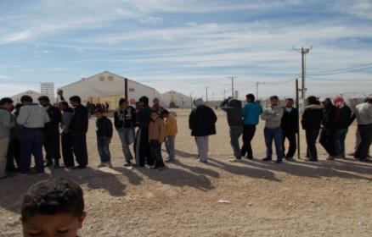
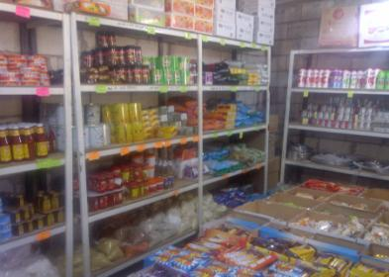
ANALISA BANTUAN
Bantuan Sekarang bersifat Emergency (Makanan, Obat2an, Sandang, Papan)
Kondisi Musim Dingin membuat kondisi pengungsi semakin memprihatinkan.
Musim Dingin segera berakhir, dan menjadi musim Panas pada bulan Maret (45 derajat celcius): bantuan menyesuaikan kondisi musim
Kondisi Pangan dinilai masih memadai untuk Kamp. Pangan untuk Urban Refugees diperlukan.
Diperlukan tenaga Paramedis yang berpengalaman untuk membantu dan transfer knowledge and experiences

Slide 12

MISI BANTUAN KEMANUSIAAN
UNTUK PENGUNGSI SURIAH DI YORDANIA

Slide 13

KOORDINASI DENGAN KBRI YORDANIA
Dengan Bpk Teguh Waluyo – Dubes RI untuk Kerajaan Hashemite Yordania

Slide 14
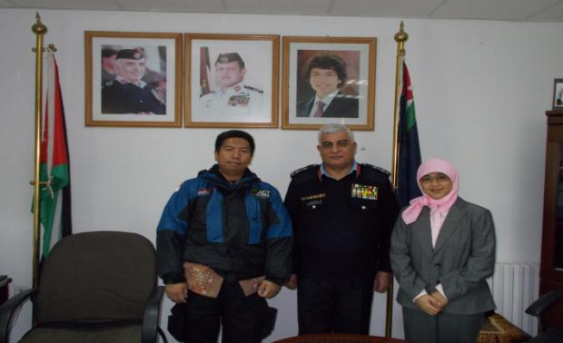
KOORDINASI DENGAN
PEMERINTAH YORDANIA
Dengan Brigjend Dr Waddah M Hmoud / Deputy Dir Of The Syrian Refugees Camps Affair Department (SRCD) and Etty Utami Wulandari / Second Secretary Embassy of The Republic of Indonesia for Kingdom of Hashemite Jordan

Slide 15
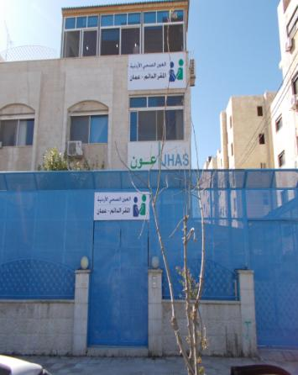
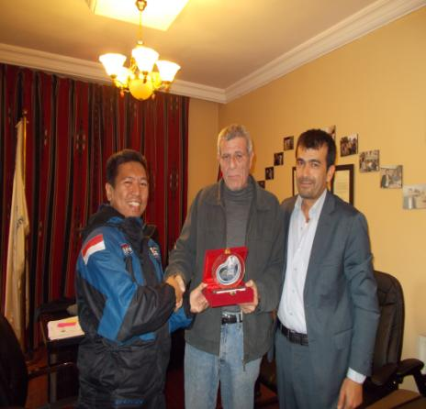
JHAS - PARTNER DI YORDANIA
Kerjasama dengan JHAS (Jordan Health Aid Society),
Bersama dengan Dr Yaroup Ajlouni (President JHAS) dan Emile Eock (SS)

Slide 16
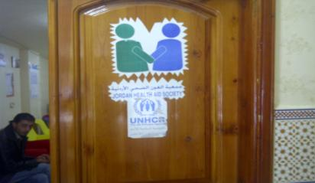
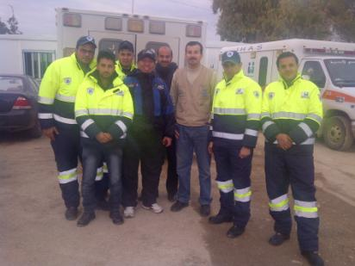
PERTIMBANGAN PEMILIHAN JHAS SEBAGAI PARTNER
Akses JHAS terhadap Birokrasi Kerajaan Hashemite Yordania
Akses JHAS di Kamp2 Pengungsi (Punya klinik di semua kamp)
JHAS ditunjuk oleh UNHCR menangani kesehatan pengungsi ( 1 RS, 10 Klinik, 15 mobile clinic)
Kemudahan Bekerjasama dan Transparansi
Biaya Operasional. JHAS menanggung biaya Akomodasi Perjalanan ke Kamp
Mendukung Misi penanganan Emergency Pengungsi Suriah

Slide 17

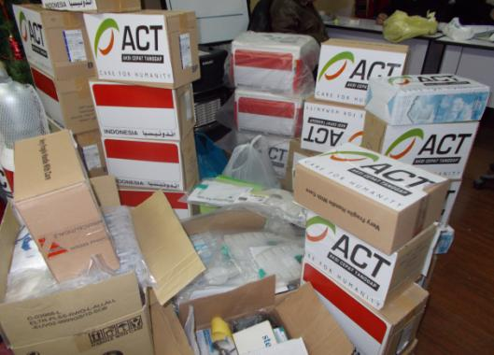
BANTUAN KITA
Bantuan Obat-obatan dan Emergency Equipement untuk 5 Ambulances

Slide 18
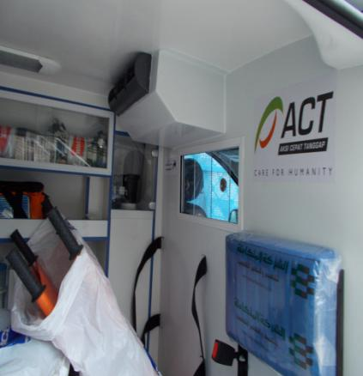
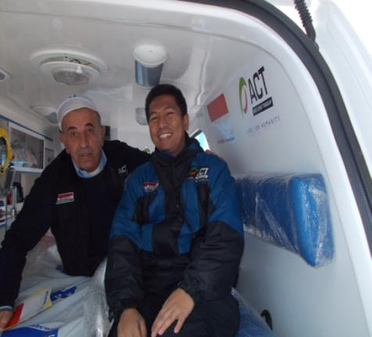
BANTUAN KITA
RUANG DALAM AMBULANCES DENGAN BRANDING ACT DAN MERAH PUTIH

Slide 19
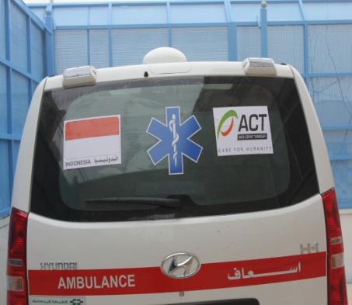

BANTUAN KITA
AMBULANCES DENGAN BRANDING ACT DAN MERAH PUTIH

Slide 20
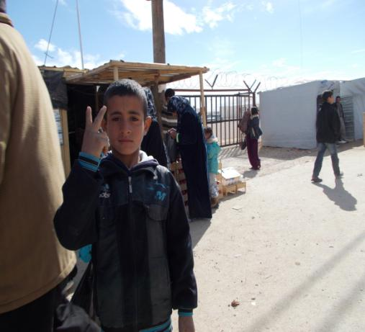
USULAN - PERENCANAAN KE DEPAN
Campaign Bantu Rakyat Suriah
Pengiriman Tenaga Paramedis ke Yordania (Biaya Akomodasi selama di Yordania di tanggung oleh JHAS)
Pengiriman Bantuan untuk Pengungsi Suriah
Koordinasi dengan pemerintah RI dan berbagai pihak

Slide 21
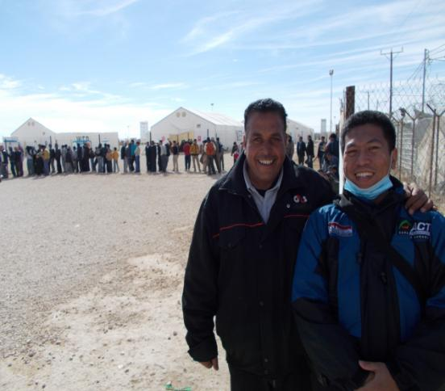
PENUTUP
Semoga kita semua dapat membantu saudara-saudara kita Muslim Suriah, dan segala upaya kita mendapatkan rahmat ALLAH SWT. Aamiin....

